Slide 1
Facility Planning

Slide 2
Fasilitator
Devi Pratami (DEI)
pratami.devi@gmail.com
Notes:
emailkelas01@ym

Slide 3
Aturan kelas
Toleransi telat 10 menit
Boleh makan dikelas sama minum
No jeans sama sendal
Rok atau celana panjang bagi perempuan
No hp silent
Attitude tetap dijaga
Tugas dikumpulkan tepat waktu, kalau telat ada diskon
Pakai name tag kalau tidak bawa balik ke kosan/rumah
Presensi minimum 75%, kurang dari itu nilai TUBES dan UAS kosong, artinya kamu kehilangan 65%
Ketauan absensi on behalf lsg dpat E

Slide 4
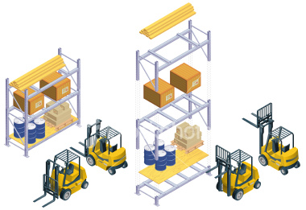
Course Timeline

Slide 5
Rules
A | 80
B | ?
C | ?
D | ?
E

Slide 6
Scoring
UTS : 25%
Tugas Besar: 40%
UAS : 25%
Quiz+Tugas Harian : 10%

Slide 7
You are the center…
time
Sources
of knowledge
YOU
lecturer
technology
facility
etc.

Slide 8
references
Apple,M James.Tataletak pabrik dan Pemindahan Bahan. Penerbit ITB Bandung : 1977
Wingjosoebroto,Srtitomo. Tataletak Pabrik dan Pemindahan Bahan.Guna Widya : 2009.
Hadiguna,Ampuh Rika dan Setiawan Heri.Tata Letak Pabrik.Andi :2008
Tompkins,White,Bozer,Tanchoco."Facilities Planning". Fourth Edition. John Wiley & Sons,inc :2010

